Slide 1
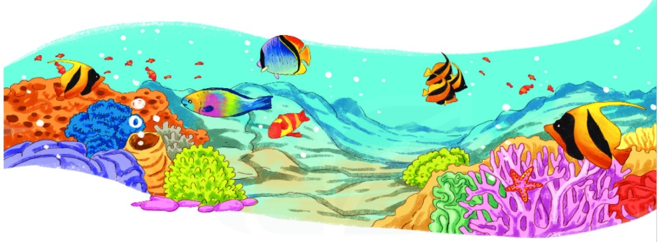

Bài 28: KHÁM PHÁ ĐÁY BIỂN
Ở TRƯỜNG SA

Slide 2


Bài 28: KHÁM PHÁ ĐÁY BIỂN
Ở TRƯỜNG SA
Tiết 4

Slide 3

1. Nói tên các loài vật trong tranh.
1. Nói tên các loài vật trong tranh.
rùa biển
cá heo
bạch tuộc
cá hề
san hô
sao biển

Slide 4
+ Kể tên một số loài vật khác dưới biển mà em biết?
- Một số loài vật khác dưới biển: cá ngựa, nhím biển, cua, mực, ốc, sứa, cá mập, hải cẩu, cá ngừ, cá voi, …

Slide 5
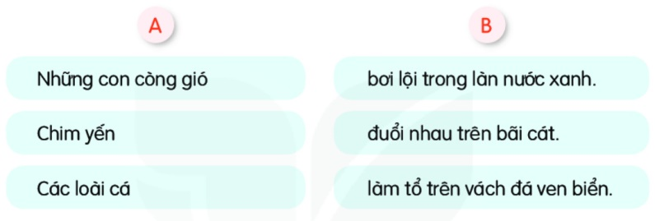
Câu 2: Kết hợp từ ngữ ở cột A với từ ngữ ở cột B để tạo câu nêu hoạt động.
+ Những con còng gió đuổi nhau trên bãi cát.
+ Chim yến làm tổ trên vách đá ven biển.
+ Các loài cá bơi lội trong làn nước xanh.

Slide 6

Câu 3: Chọn dấu phẩy hoặc dấu chấm thay cho ô vuông.
,
Cả một thế giới sinh động rực rỡ đang chuyển động dưới đáy biển Cá hề □ cá ngựa □ mực ống □ sao biển □ tôm □ cua len lỏi giữa rừng san hô □ Chú rùa biển thân hình kềnh càng đang lững lờ bơi giữa đám sinh vật đủ màu □
.
,
,
,
,
,
.
.
+ Dấu phẩy được dùng để làm gì?
- Dấu phẩy: được dùng để ngăn cách các từ cùng chỉ đặc điểm, cùng chỉ hoạt động hoặc cùng chỉ sự vật
- Dấu chấm: được dùng để kết thúc 1 câu, sau dấu chấm cần viết hoa
+ Dấu chấm được dùng để làm gì?

Slide 7



CỦNG CỐ BÀI HỌC

Slide 8




CỦNG CỐ BÀI HỌC

